Slide 1
最优化方法
第2讲
无约束优化问题的下降算法与线性搜索

Slide 2
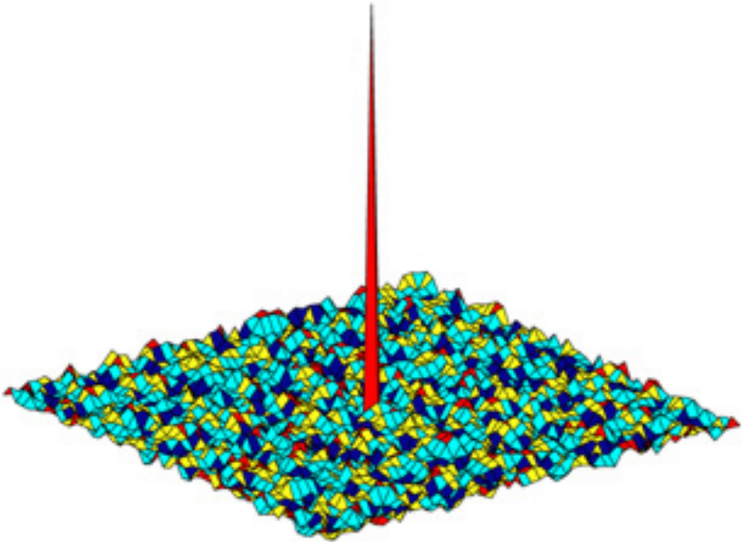
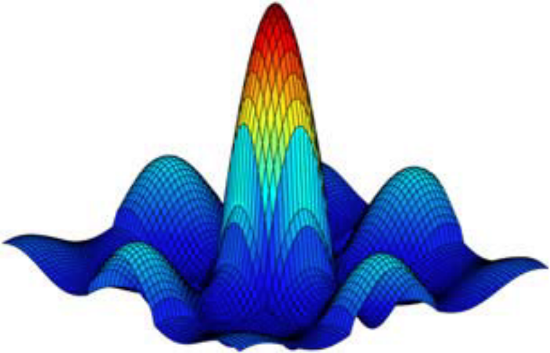
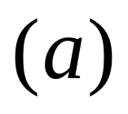
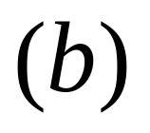
先欣赏几个函数的图形

Slide 3
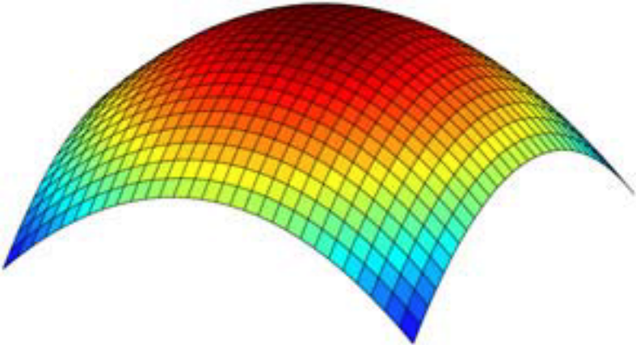
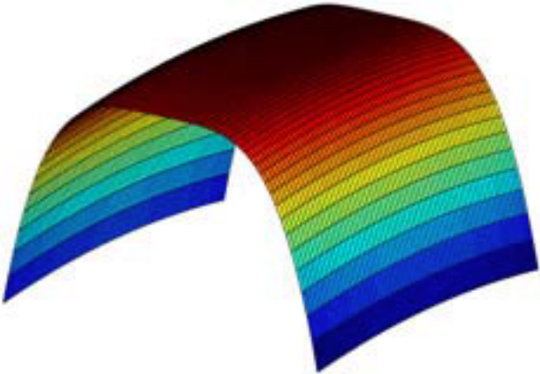
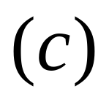
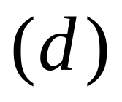

先欣赏几个函数的图形

Slide 4
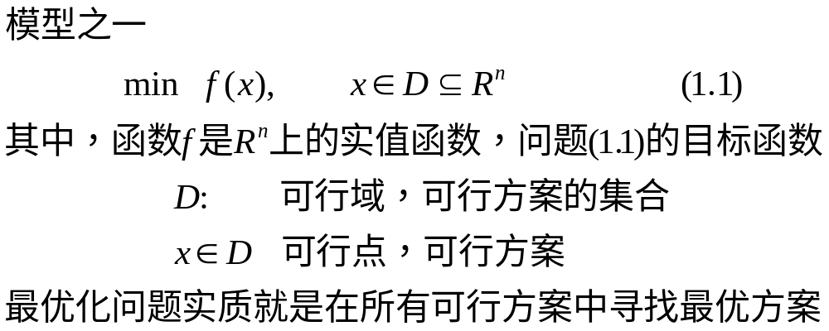
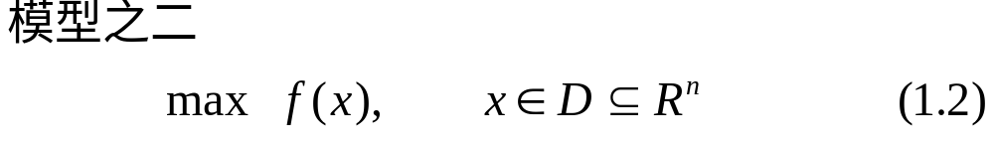
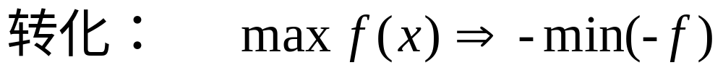
最优化问题数学模型

Slide 5

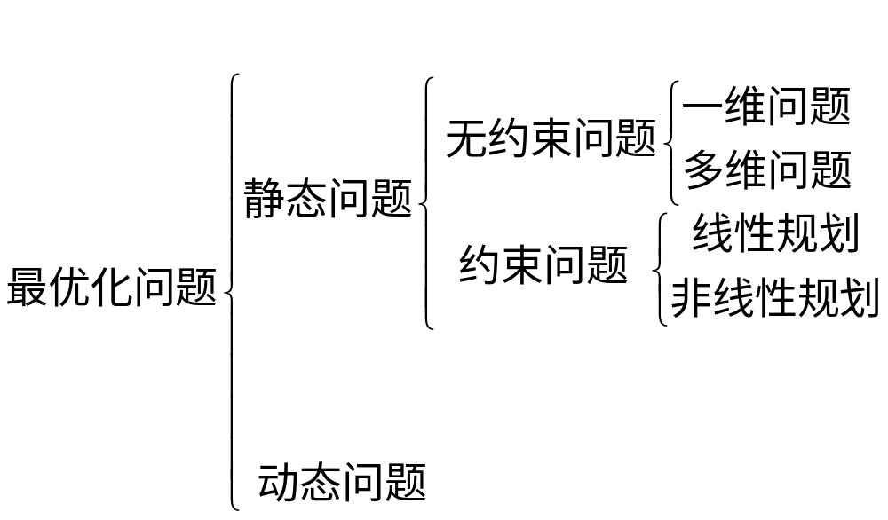

Slide 6





Slide 7

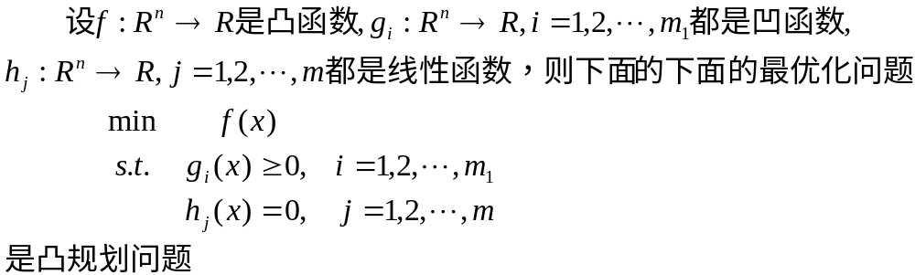

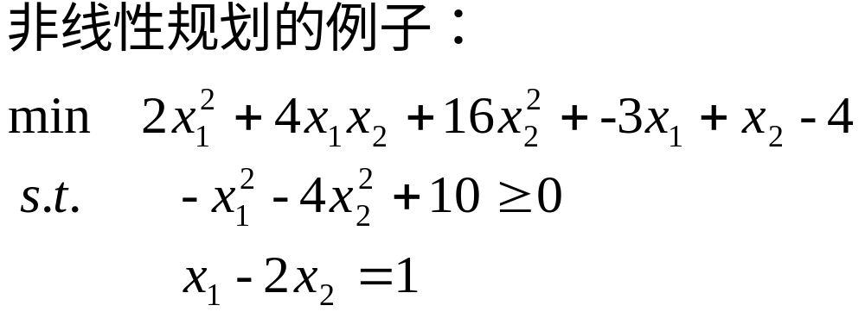
凸规划—求凸函数在凸集上的最小值问题

Slide 8
第二讲
无约束优化问题的下降算法与线性搜索
最优性条件
下降算法的一般步骤
线性搜索

Slide 9


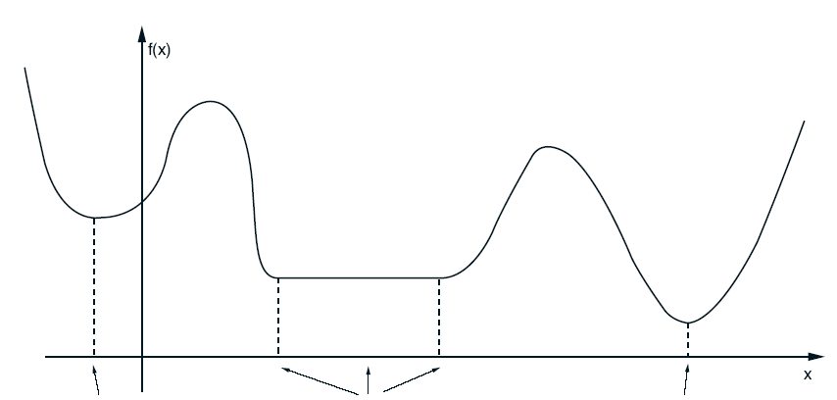
无约束问题解的最优性条件
无约束最优化问题
严格局部最优解
局部最优解
严格全局最优解

Slide 10




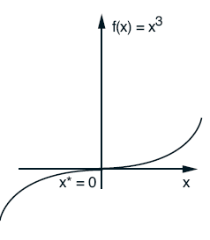
局部最优解的必要性条件
一阶必要性条件
二阶必要性条件
存在一些点，满足一阶和二阶必要性条件，
但不是局部最优解

Slide 11


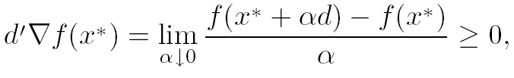

必要性证明
一阶必要性条件 ：利用一阶Taylor展式
对固定的
将d用-d替换，得到
由d的任意性，得到

Slide 12
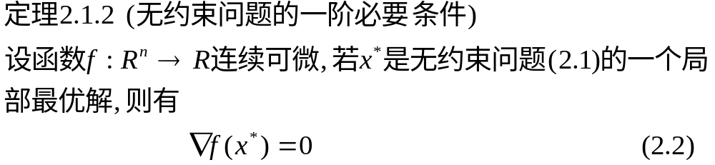


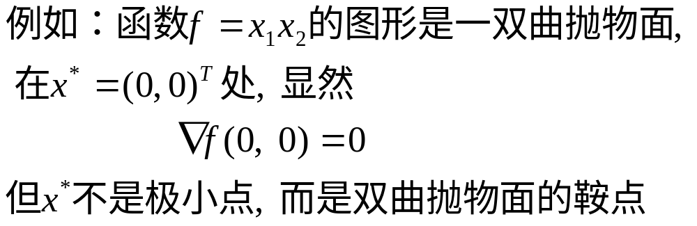


注意这个条件不是充分的。
●

Slide 13

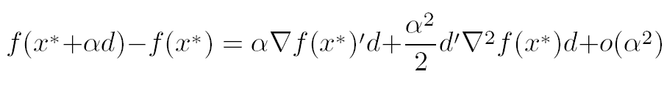



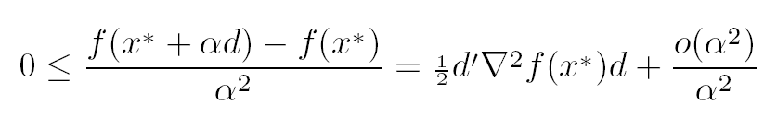

必要性证明
二阶必要性条件
利用二阶Taylor展式
由于x*是局部最小解，故 且存在充分小的正
数 ，对于所有的
令 ，得到

Slide 14




局部最优解的充分性条件

Slide 15


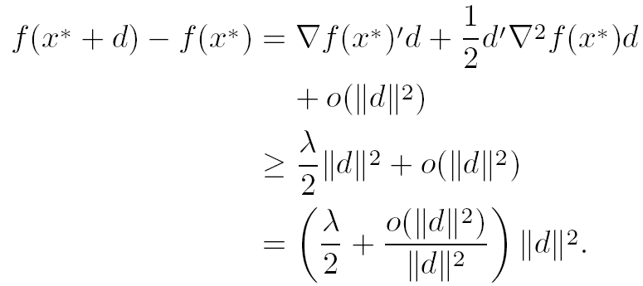



证明：令 为 的最小特征值，则对所有的 d
当 足够小时， 与 相比，
可以忽略不计

Slide 16
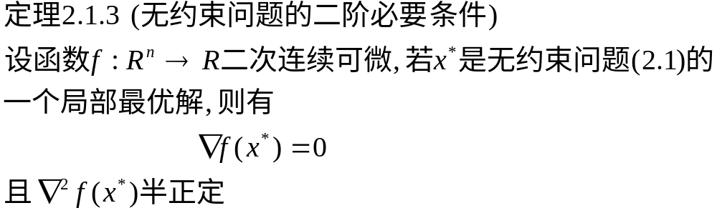
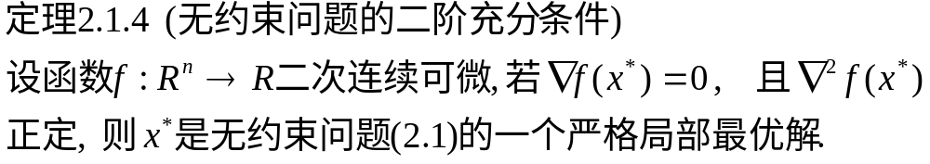
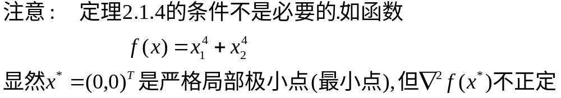

Slide 17
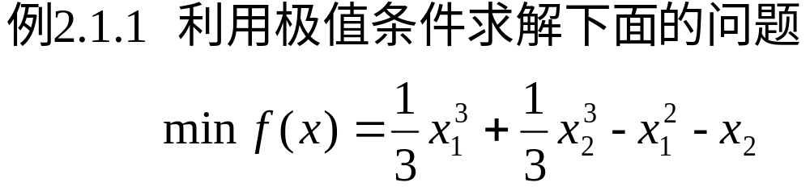
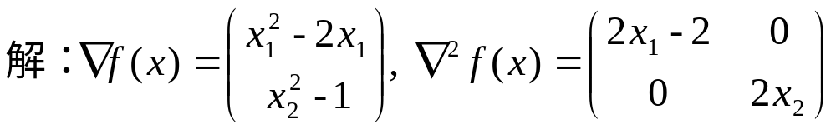
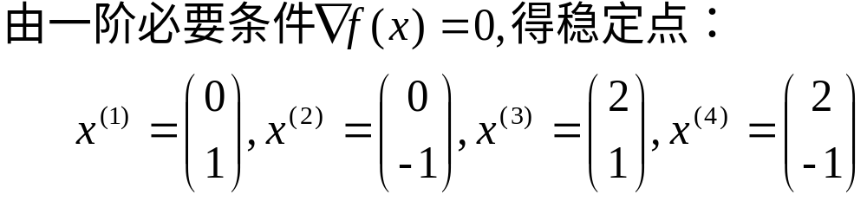
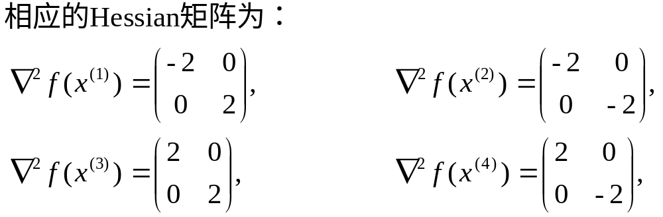




Slide 18
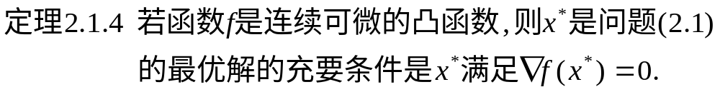
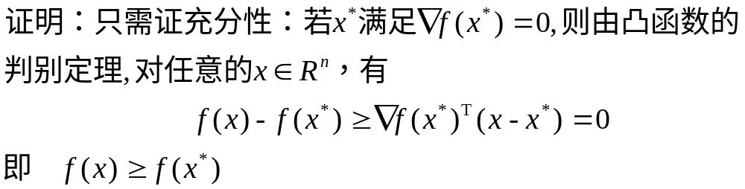

Slide 19

无约束凸优化问题的最优性条件

Slide 20


证明
（1）

Slide 21




证明
（2）

Slide 22
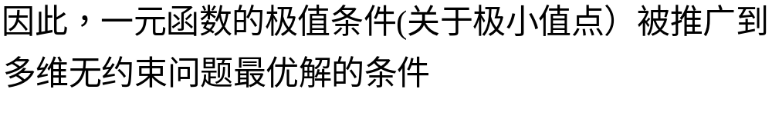



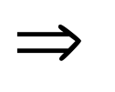

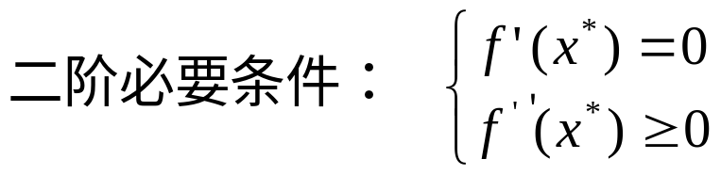
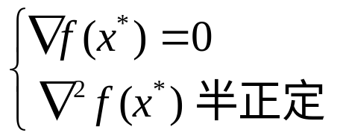
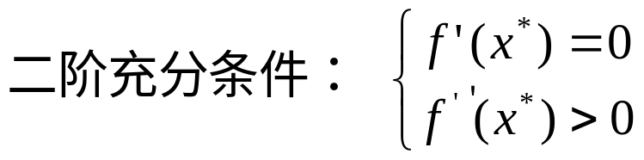
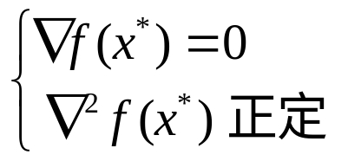

Slide 23
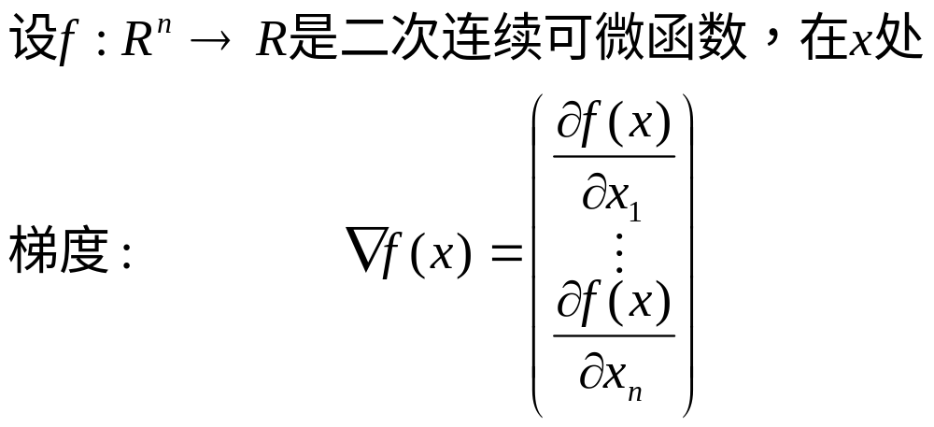
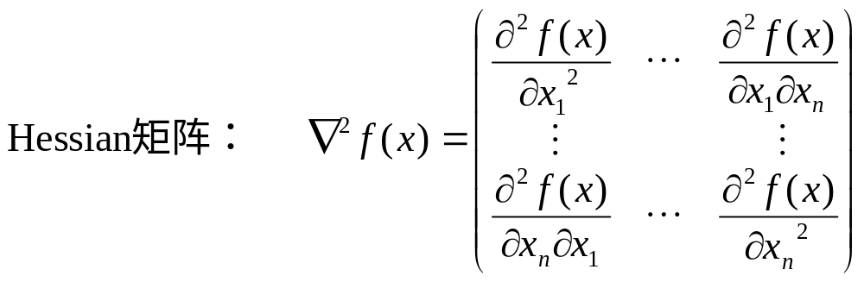
复习：关于多元函数的梯度和Hessian矩阵

Slide 24


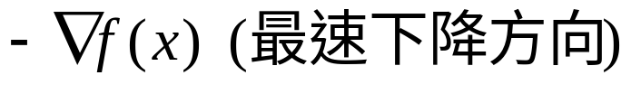
梯度的意义
上升方向
●
变化率为零的方向
等值线(面)
下降方向

Slide 25
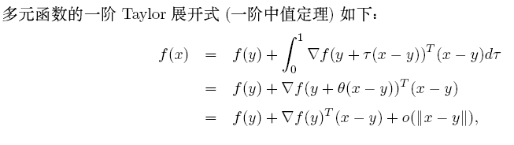

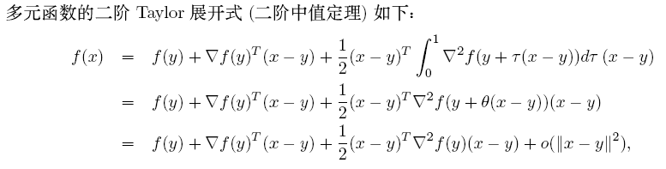

Slide 26
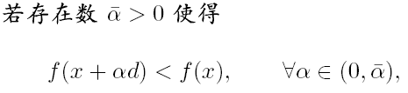

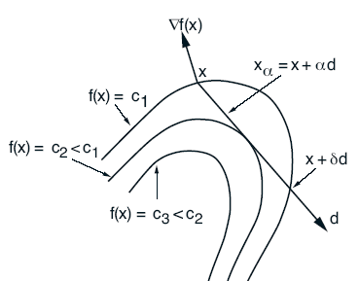

下降方向
下降方向 d
观察一阶Taylor展式

Slide 27
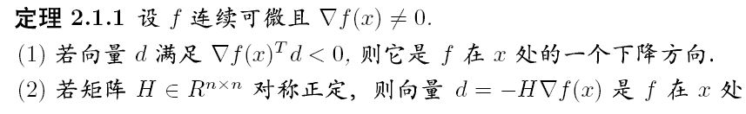



Slide 28
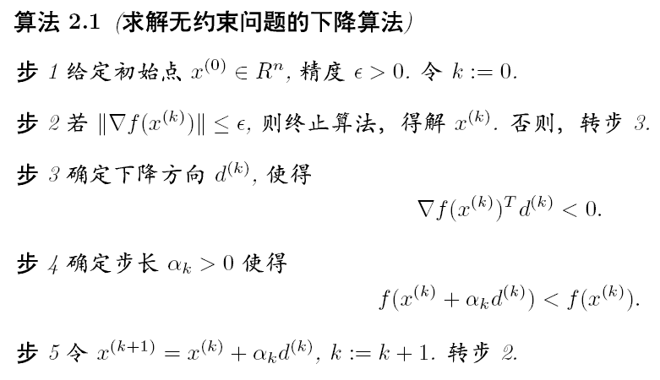
下降算法的一般步骤

Slide 29
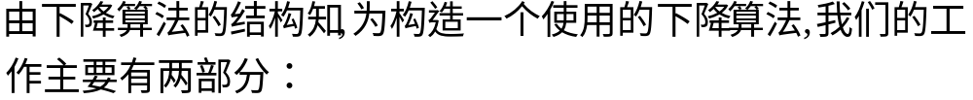
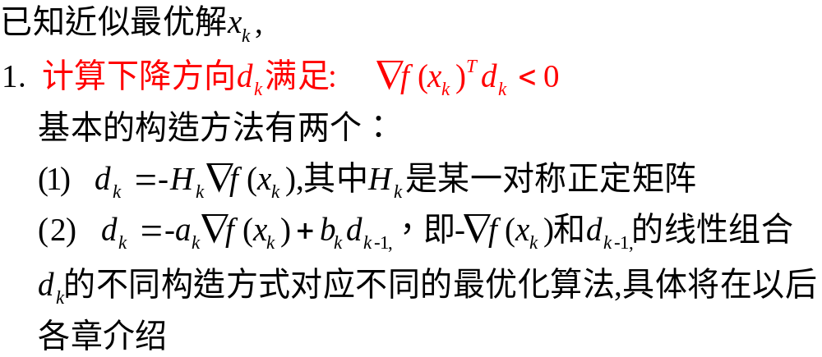
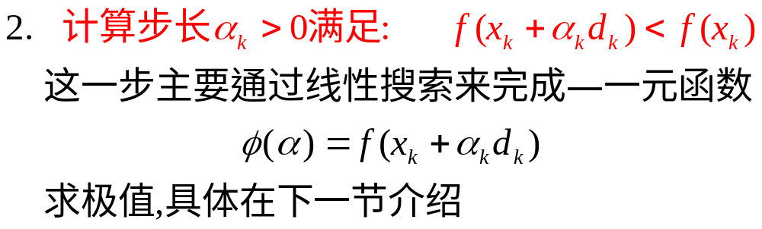

Slide 30



最速下降法：
Newton法：

Slide 31
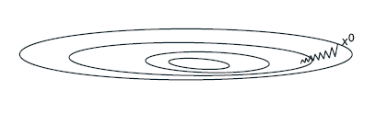

最速下降法具有慢的收敛速度
Newton法具有很快的收敛速度（二阶）

Slide 32



步长 的选取：线性搜索

Slide 33


步长 的选取

Slide 34


Slide 35




Slide 36


步长 的选取
非精确线性搜索
思想：逐渐减少步长，
直到是目标更优
Armijo型线性搜索

Slide 37



Slide 38





可接受区间
O
a
用进退法实现Armijo搜索：逐渐变小以满足
Armijo搜索条件

Slide 39




缺点：步长可能过小

Slide 40





Slide 41


非精确线性搜索
2. Wolfe-Powell型线性搜索

Slide 42




可接受区间
O
c

Slide 43



Slide 44


Slide 45

练习
分别编写Amijo线性搜索法的Matlab程序,
并应用于确定下面问题的步长

